Slide 1


ANÁLISE QUANTITATIVA DA PRODUÇÃO CIENTÍFICA SOBRE CONTAMINANTES EMERGENTES NO BRASIL
Autores:
Jéssica Anastácia Alves
Mestranda em Recursos Hídricos (UFMT)
Dr. Ibraim Fantim da Cruz
Vice Coordenador e professor do Mestrado de Recursos Hídricos (UFMT)

Slide 2
ANÁLISE QUANTITATIVA DA PRODUÇÃO CIENTÍFICA SOBRE CONTAMINANTES EMERGENTES NO BRASIL
SUMÁRIO
1
INTRODUÇÃO/OBJETIVOS
2
MATERIAL E MÉTODOS
3
RESULTADOS/DISCUSSÃO
4
CONCLUSÃO

Slide 3
ANÁLISE QUANTITATIVA DA PRODUÇÃO CIENTÍFICA SOBRE CONTAMINANTES EMERGENTES NO BRASIL
1. INTRODUÇÃO/OBJETIVOS
Gestão de Recursos Hídricos
Múltiplos usos
da água
Disponibilidade:
qualidade x quantidade
Potabilidade: Portaria de Consolidação 5/2017 (BRASIL, 2017)
Tratamento convencional de água e esgoto para qualidade das águas:
Limitação: Contaminantes emergentes

Slide 4
ANÁLISE QUANTITATIVA DA PRODUÇÃO CIENTÍFICA SOBRE CONTAMINANTES EMERGENTES NO BRASIL
1. INTRODUÇÃO/OBJETIVOS
Contaminantes Emergentes ou Poluentes Emergentes
Substâncias potencialmente tóxicas, de origem sintética ou natural
Presentes em medicamentos, produtos de higiene pessoal, perfumes, produtos de limpeza, agrotóxicos, entre outros;
Ainda não são contemplados por legislações ;
Impactos no meio ambiente e riscos à saúde humana precisam ser estudados

Slide 5
ANÁLISE QUANTITATIVA DA PRODUÇÃO CIENTÍFICA SOBRE CONTAMINANTES EMERGENTES NO BRASIL
1. INTRODUÇÃO/OBJETIVOS
Objetivo:
Levantar, quantativamente, publicações feitas no Brasil sobre poluentes ou contaminantes emergentes
Questionamentos que nortearam a pesquisa:
Quantas publicações e qual tipo;
Quais regiões do país e instituições concentram mais publicações;
Quais periódicos mais publicaram estudos do tema;
Quais autores produziram mais conhecimento na área e os mais citados.

Slide 6
ANÁLISE QUANTITATIVA DA PRODUÇÃO CIENTÍFICA SOBRE CONTAMINANTES EMERGENTES NO BRASIL
2. MATERIAL E MÉTODOS
Levantamento de trabalhos nacionais feitos por pesquisadores brasileiros:
Banco de Dados: Scopus
(Disponível em: http://www.scopus.com)
Pesquisa por termos conjugados:
“emerging contaminants” “emerging pollutants”
Operador boleano: “or”

Slide 7
ANÁLISE QUANTITATIVA DA PRODUÇÃO CIENTÍFICA SOBRE CONTAMINANTES EMERGENTES NO BRASIL
2. MATERIAL E MÉTODOS
Levantamento de trabalhos nacionais feitos por pesquisadores brasileiros:
Os termos estão presentes em:
título, palavras-chave e/ou resumo dos trabalhos.
Período considerado: 2008 a 2018
Limitadores:
Trabalhos finalizados feitos no Brasil
Pesquisadores brasileiros

Slide 8
ANÁLISE QUANTITATIVA DA PRODUÇÃO CIENTÍFICA SOBRE CONTAMINANTES EMERGENTES NO BRASIL
3. RESULTADOS/DISCUSSÃO
Resultados globais:
Levantamento: termos “emerging contaminants” e “emerging pollutants”; operador boleano “or”; período de 2008 a 2019:
3315 publicações finalizadas
Estados Unidos da América (705 publicações),
Espanha (637 publicações)
China (552 publicações).
Brasil (180 publicações)
Total: 5,4%

Slide 9
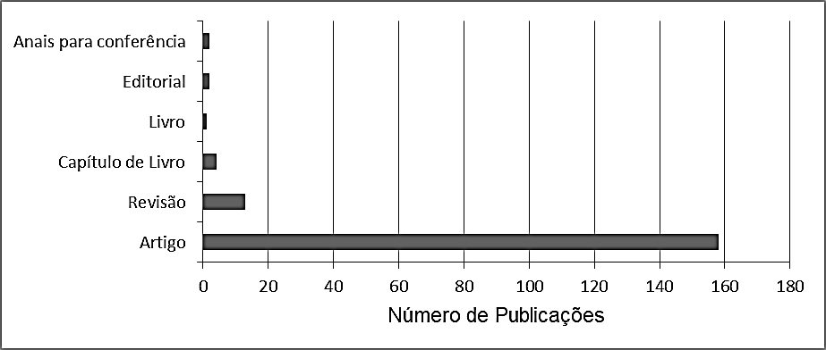
ANÁLISE QUANTITATIVA DA PRODUÇÃO CIENTÍFICA SOBRE CONTAMINANTES EMERGENTES NO BRASIL
3. RESULTADOS/DISCUSSÃO
Tipos de publicações - Brasil (2008 – 2018)

Slide 10
ANÁLISE QUANTITATIVA DA PRODUÇÃO CIENTÍFICA SOBRE CONTAMINANTES EMERGENTES NO BRASIL
3. RESULTADOS/DISCUSSÃO
Resultados nacionais:
Levantamento de trabalhos nacionais feitos por pesquisadores brasileiros:
125 publicações finalizadas
Tipo de publicações:
Artigos (86,5%)
Trabalhos de revisão (8,8%)
Capítulos de livros, livros e editoriais (4,7%).

Slide 11
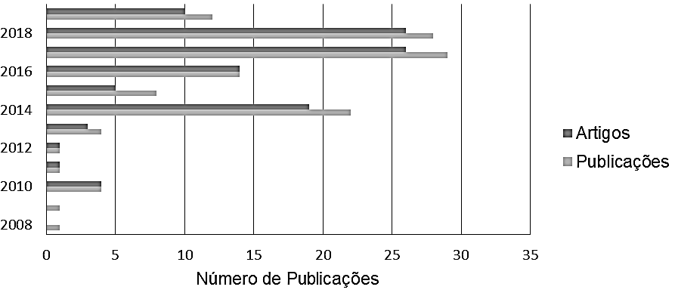
ANÁLISE QUANTITATIVA DA PRODUÇÃO CIENTÍFICA SOBRE CONTAMINANTES EMERGENTES NO BRASIL
3. RESULTADOS/DISCUSSÃO
Total de Publicações nacionais anuais (2008 – 2018)

Slide 12
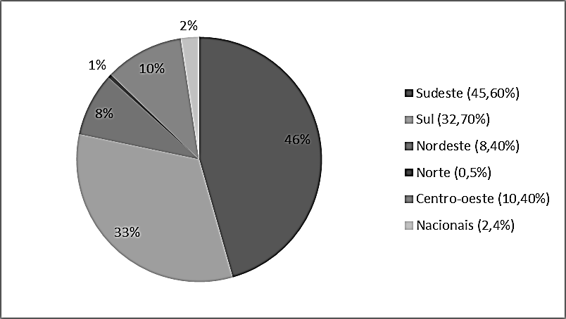
ANÁLISE QUANTITATIVA DA PRODUÇÃO CIENTÍFICA SOBRE CONTAMINANTES EMERGENTES NO BRASIL
3. RESULTADOS/DISCUSSÃO
Publicações por região do país (2008 – 2018)

Slide 13
ANÁLISE QUANTITATIVA DA PRODUÇÃO CIENTÍFICA SOBRE CONTAMINANTES EMERGENTES NO BRASIL
3. RESULTADOS/DISCUSSÃO
Resultados nacionais:
Publicações por região do Brasil:
Região Sudeste: Universidade de São Paulo (USP), Universidade Estadual de Campinas (Unicamp) e Universidade Estadual de São Paulo (UNESP)
Região Sul: a Universidade Federal do Rio Grande do Sul (UFGRS), a Universidade Federal do Paraná (UFPR) e a Universidade Tecnológica Federal do Paraná (UTFPR)

Slide 14
ANÁLISE QUANTITATIVA DA PRODUÇÃO CIENTÍFICA SOBRE CONTAMINANTES EMERGENTES NO BRASIL
3. RESULTADOS/DISCUSSÃO
Resultados nacionais:
Alto desempenho nas regiões sul e sudeste não é distribuídos entre os estados
    Região sul: Paraná - 60% do total da região
    Região sudeste: São Paulo - 65% do total

Slide 15
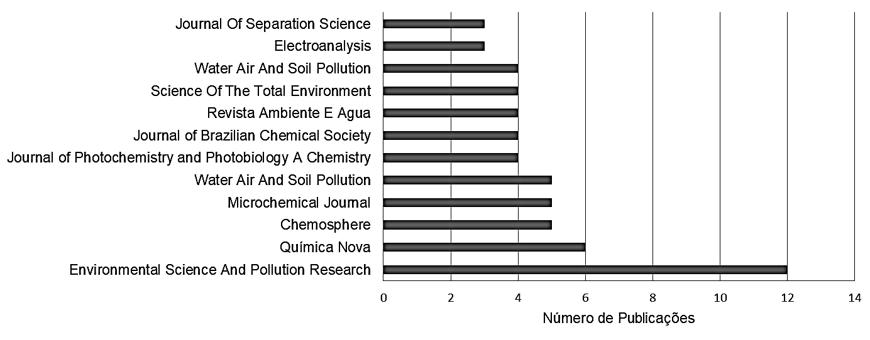
ANÁLISE QUANTITATIVA DA PRODUÇÃO CIENTÍFICA SOBRE CONTAMINANTES EMERGENTES NO BRASIL
3. RESULTADOS/DISCUSSÃO
Periódicos que mais publicaram (2008 – 2018)

Slide 16
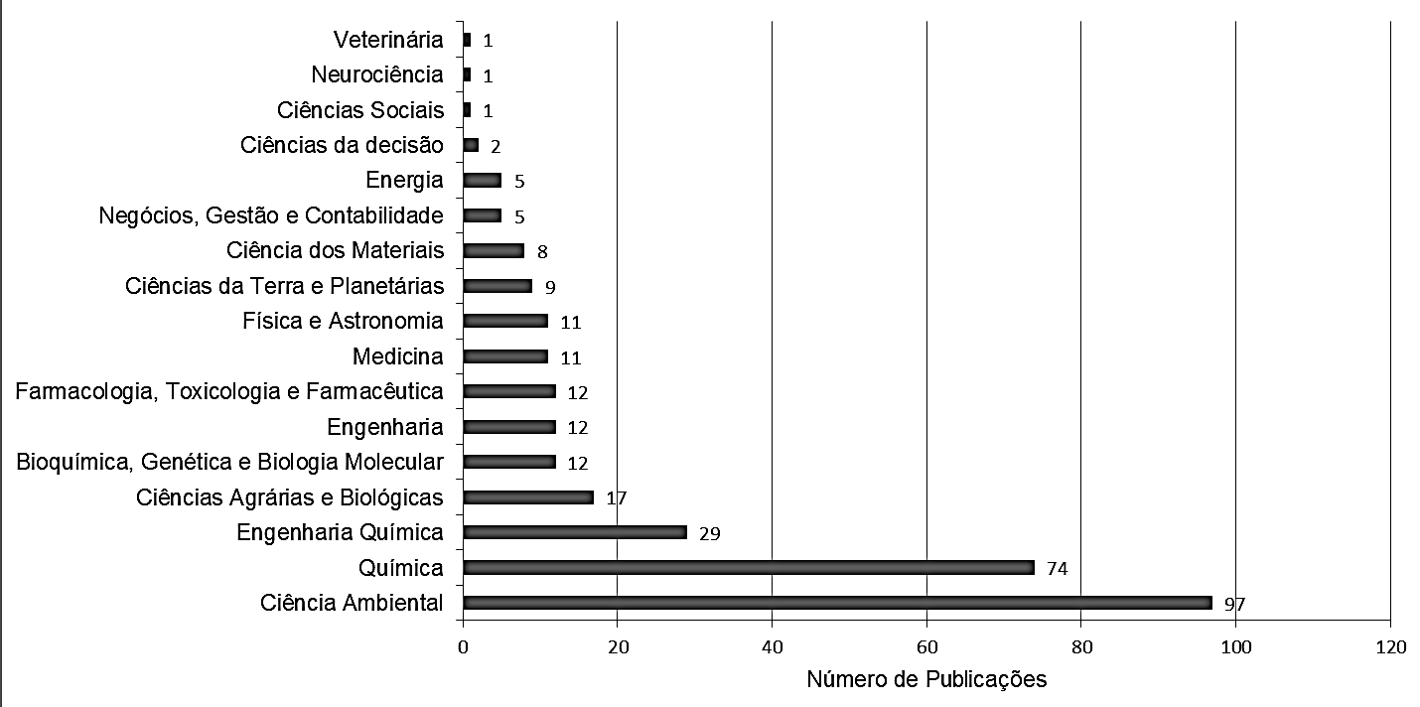
ANÁLISE QUANTITATIVA DA PRODUÇÃO CIENTÍFICA SOBRE CONTAMINANTES EMERGENTES NO BRASIL
3. RESULTADOS/DISCUSSÃO
Periódicos que mais publicaram (2008 – 2018)

Slide 17
ANÁLISE QUANTITATIVA DA PRODUÇÃO CIENTÍFICA SOBRE CONTAMINANTES EMERGENTES NO BRASIL
3. RESULTADOS/DISCUSSÃO
Resultados nacionais:
Principais assuntos abordados:
  Identificação e remoção dos micropoluentes emergentes
  Avanços nos métodos de detecção de micropoluentes
  Possíveis impactos para o ambiente aquático e o equilíbrio de comunidades aquáticas
  Riscos à saúde humana

Slide 18
ANÁLISE QUANTITATIVA DA PRODUÇÃO CIENTÍFICA SOBRE CONTAMINANTES EMERGENTES NO BRASIL
3. RESULTADOS/DISCUSSÃO
Resultados nacionais:
Autores com maior número de publicações e total de citações
125 publicações finalizadas
160 autores
82 instituições

Slide 19
ANÁLISE QUANTITATIVA DA PRODUÇÃO CIENTÍFICA SOBRE CONTAMINANTES EMERGENTES NO BRASIL
3. RESULTADOS/DISCUSSÃO
Autores com maior número de publicações e total de citações (2008 – 2018)
Autores | Instituição | Número de Publicações | Total de Citações
Jardim, W.F. | Universidade Estadual de Campinas | 7 | 303
Montagner, C.C. | Universidade Estadual de Campinas | 7 | 164
Sodré, F.F. | Universidade Federal de Brasília | 7 | 241
Teixeira, A.C.S.C. | Universidade de São Paulo | 6 | 78

Slide 20
ANÁLISE QUANTITATIVA DA PRODUÇÃO CIENTÍFICA SOBRE CONTAMINANTES EMERGENTES NO BRASIL
3. RESULTADOS/DISCUSSÃO
Resultados nacionais:
Autores | Instituição | Número de Publicações | Total de Citações
Fadini, P.S. | Universidade Federal de São Carlos | 4 | 75
Mozeto, A.A. | Universidade Federal de São Carlos | 4 | 75
Trindade, M.A.G. | Universidade Federal de Grande Dourados | 4 | 12

Slide 21
ANÁLISE QUANTITATIVA DA PRODUÇÃO CIENTÍFICA SOBRE CONTAMINANTES EMERGENTES NO BRASIL
4. CONCLUSÃO
Análise dos questionamentos que nortearam a pesquisa:
Total: 125 publicações;
Período: 2008 - 2018
:
.
Não há crescimento uniforme ao longo dos anos
Aumento do número de instituições
Publicações regionais
Maior produção: sul e sudeste
Distribuição não uniforme entre os estados.

Slide 22
ANÁLISE QUANTITATIVA DA PRODUÇÃO CIENTÍFICA SOBRE CONTAMINANTES EMERGENTES NO BRASIL
4. CONCLUSÃO
Análise dos questionamentos que nortearam a pesquisa:
Caracterização:
Autores: 160
12 periódicos
Áreas de conhecimento: ciências ambientais, química e ciências agrárias
8 autores que apresentaram maior número de publicações e trabalhos mais citados

Slide 23
ANÁLISE QUANTITATIVA DA PRODUÇÃO CIENTÍFICA SOBRE CONTAMINANTES EMERGENTES NO BRASIL
4. CONCLUSÃO
Conhecer os efeitos e impactos dos contaminantes emergentes
Criar legislações para minimizar impactos;
Orientar ou, quando necessário, restringir o uso de componentes;
Garantir medidas adequadas e valores de referência, para águas que possam ter sido expostas a estes componentes.

Slide 24
Obrigada!
Jéssica Anastácia Alves
Mestranda em Recursos Hídricos
Contato:
jessicaalves@ufmt.br

